Slide 1
Discussion
菰田

Slide 2
近況報告
研究構想について
線形代数を用いた学習モデル
形態素解析ライブラリの試用
Kinectの試用

Slide 3
研究構想
卒業研究
物体移動動作の目標位置と他の物体との相対位置を推定
夢
言って聞かせたり，見せるだけで，様々な動作を
気を利かせつつ学習してくれる汎用ロボット

Slide 4
汎用ロボット
複雑な動作が
扱える
効率よく学習ができる
不要な情報を
見分けられる
連続で動的な
動作の学習
多様な特徴量
動作プリミティブの
系列の学習
能動学習
注目する環境の
指定
タスク類似性
誤教示排除
探索範囲制限
？？？
現状

Slide 5
線形代数を用いた学習モデル
従来のモデル
目標位置 = 観点 + 初期状態
観点 = 参照点 + 座標系
参照点 = 空間位置 + 物体位置 + 重心位置
座標系 = 恒等座標 + 初期位置方向 + 他物体位置方向
問題点
煩雑
網羅的か疑問

Slide 6
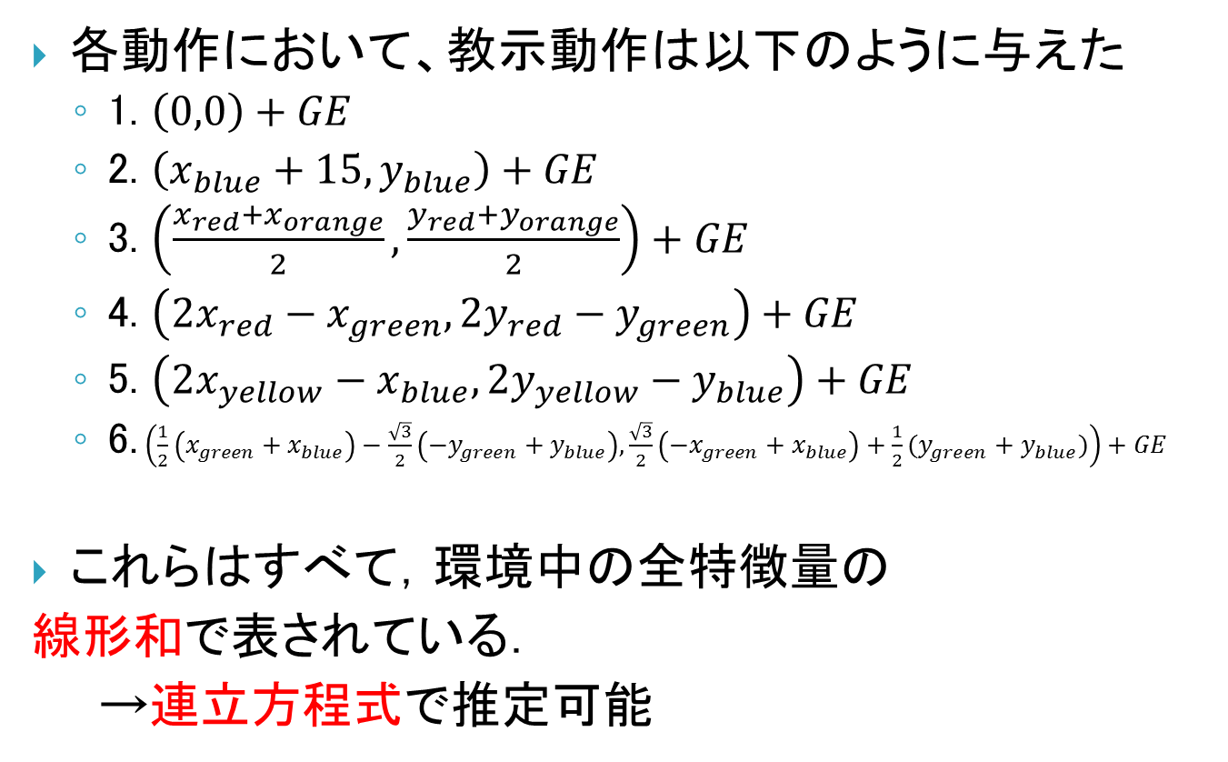
線形代数を用いた学習モデル
各動作において、教示動作は以下のように与えた
1. $\left(0,0\right)+GE$
2. $\left(x_{blue}+15,y_{blue}\right)+GE$
3. $\left(\frac{x_{red}+x_{orange}}{2},\frac{y_{red}+y_{orange}}{2}\right)+GE$
4. $\left(2x_{red}−x_{green},2y_{red}−y_{green}\right)+GE$
5. $\left(2x_{yellow}−x_{blue},2y_{yellow}−y_{blue}\right)+GE$
6. $\left(\frac{1}{2}\left(x_{green}+x_{blue}\right)−\frac{\sqrt{3}}{2}\left(−y_{green}+y_{blue}\right),\frac{\sqrt{3}}{2}\left({−x}_{green}+x_{blue}\right)+\frac{1}{2}(y_{green}+y_{blue})\right)+GE$
これらはすべて，環境中の全特徴量の
線形和で表されている．
→連立方程式で推定可能

Slide 7
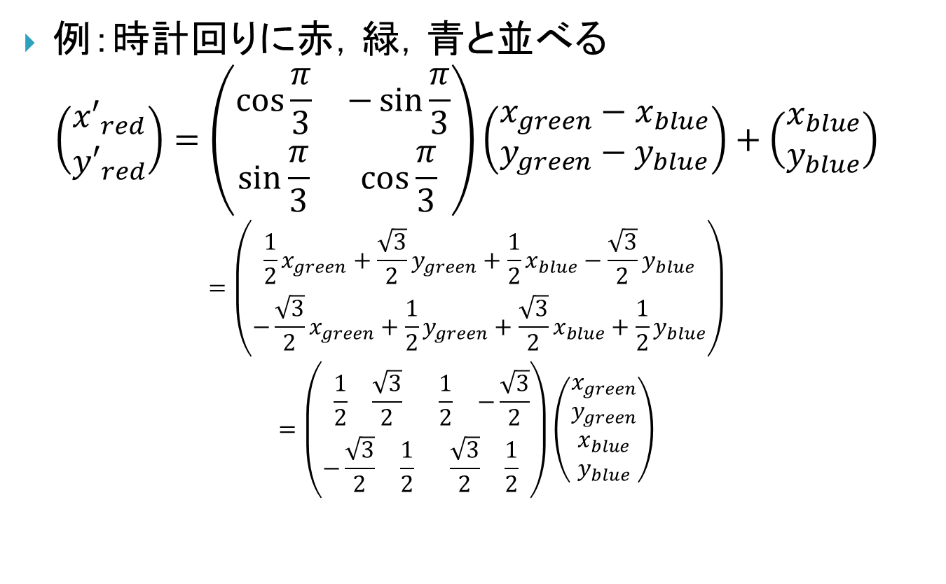
線形代数を用いた学習モデル
例：時計回りに赤，緑，青と並べる
$$\left(\begin{matrix}{x′}_{red} \\ {y′}_{red}\end{matrix}\right)=\left(\begin{matrix}\cos{\frac{π}{3}} & −\sin{\frac{π}{3}} \\ \sin{\frac{π}{3}} & \cos{\frac{π}{3}}\end{matrix}\right)\left(\begin{matrix}x_{green}−x_{blue} \\ y_{green}−y_{blue}\end{matrix}\right)+\left(\begin{matrix}x_{blue} \\ y_{blue}\end{matrix}\right)$$
$$=\left(\begin{matrix}\frac{1}{2}x_{green}+\frac{\sqrt{3}}{2}y_{green}+\frac{1}{2}x_{blue}−\frac{\sqrt{3}}{2}y_{blue} \\ −\frac{\sqrt{3}}{2}x_{green}+\frac{1}{2}y_{green}+\frac{\sqrt{3}}{2}x_{blue}+\frac{1}{2}y_{blue}\end{matrix}\right)$$
$$=\left(\begin{matrix}\begin{matrix}\frac{1}{2} & \frac{\sqrt{3}}{2}\end{matrix} & \begin{matrix}\frac{1}{2} & −\frac{\sqrt{3}}{2}\end{matrix} \\ \begin{matrix}−\frac{\sqrt{3}}{2} & \frac{1}{2}\end{matrix} & \begin{matrix}\frac{\sqrt{3}}{2} & \frac{1}{2}\end{matrix}\end{matrix}\right)\left(\begin{matrix}\begin{matrix}x_{green} \\ y_{green}\end{matrix} \\ \begin{matrix}x_{blue} \\ y_{blue}\end{matrix}\end{matrix}\right)$$

Slide 8
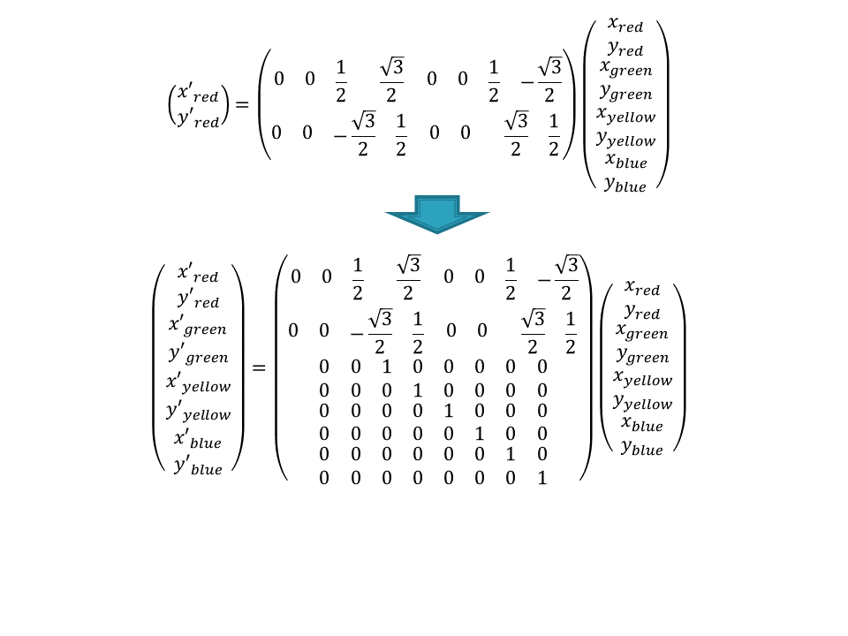

Slide 9
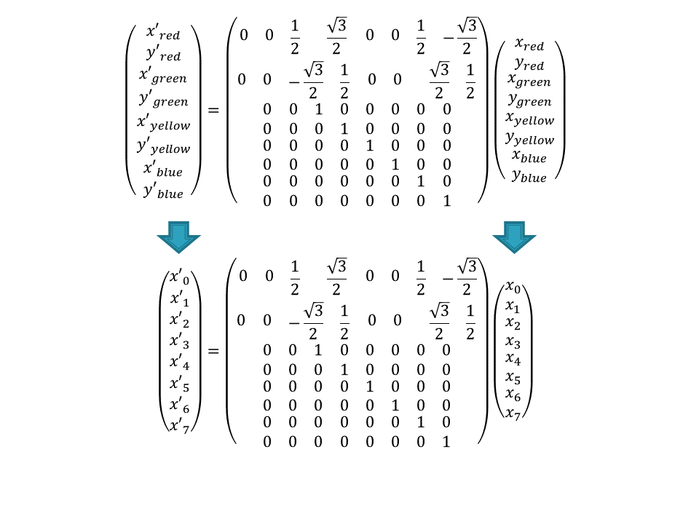

Slide 10
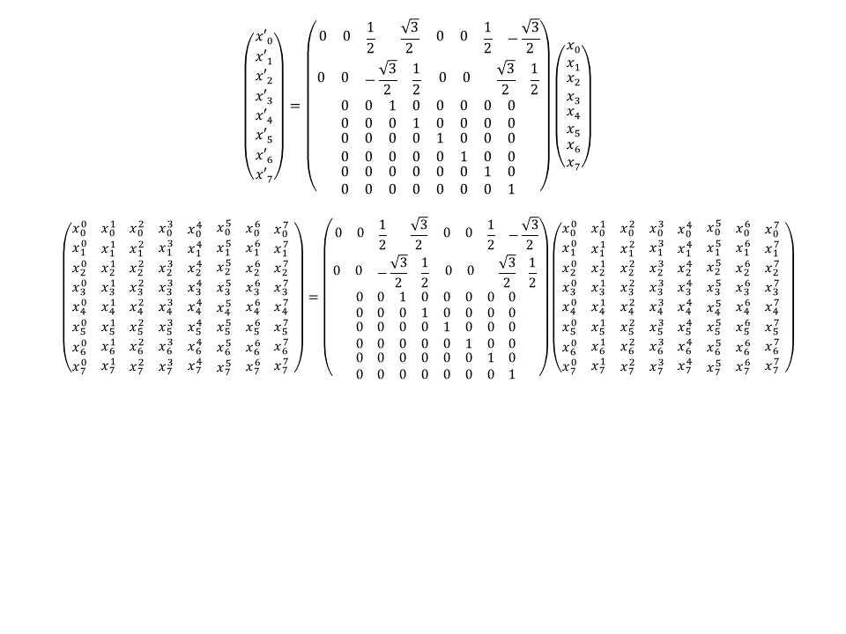

$${x′}_{k}^{i}=X_{j}^{i}x_{k}^{j}$$

Slide 11

$${x′}_{k}^{i}=X_{j}^{i}x_{k}^{j}$$
$$X_{j}^{i}={x′}_{k}^{i}{x^{−1}}_{k}^{j}$$
問題点
教示データ数 > 特徴量数
教示誤差の影響

Slide 12
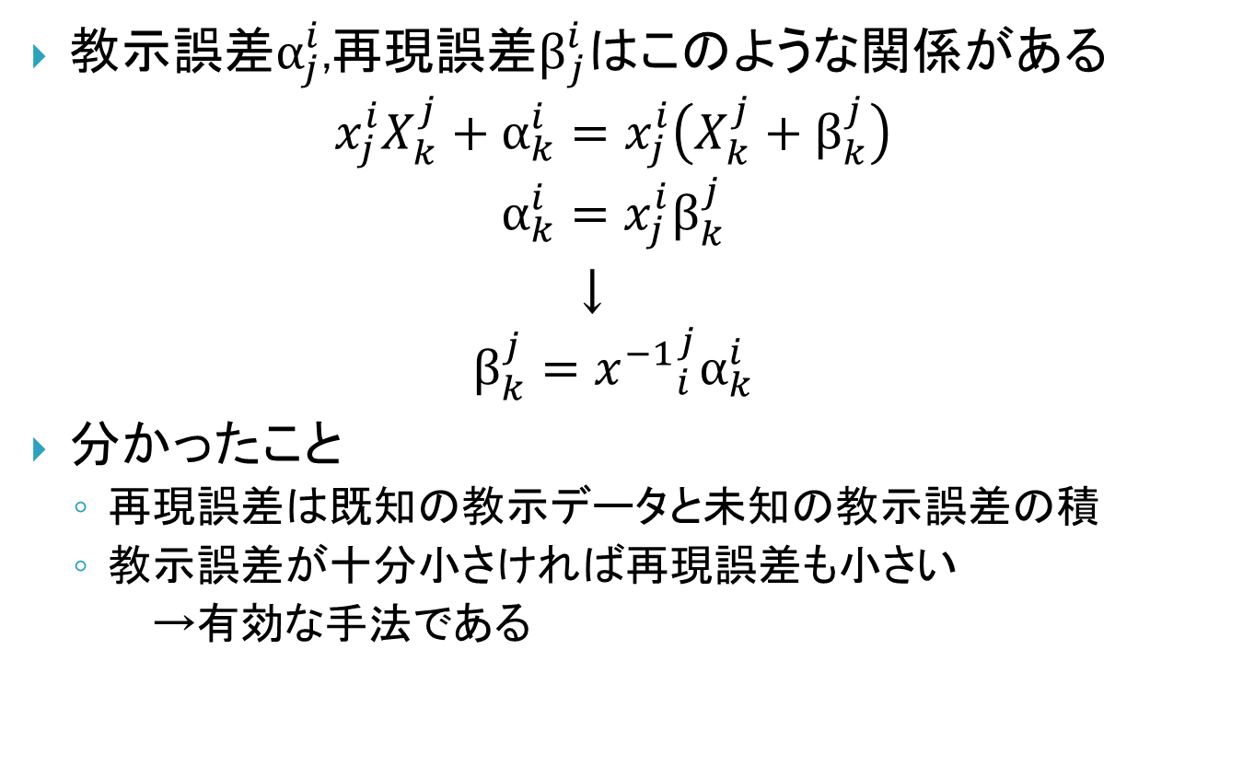
教示誤差の影響
教示誤差$α_{j}^{i}$,再現誤差$β_{j}^{i}$はこのような関係がある
$$x_{j}^{i}X_{k}^{j}+α_{k}^{i}=x_{j}^{i}\left(X_{k}^{j}+β_{k}^{j}\right)$$
$$α_{k}^{i}=x_{j}^{i}β_{k}^{j}$$
↓
$$β_{k}^{j}={x^{−1}}_{i}^{j}α_{k}^{i}$$
分かったこと
再現誤差は既知の教示データと未知の教示誤差の積
教示誤差が十分小さければ再現誤差も小さい
→有効な手法である

Slide 13
今後の展望
線形代数モデルの考察
教示誤差と再現誤差の関係性
形態素解析を利用した動作学習
関連研究サーベイ

Slide 14
2016/ 3/ 8 ～ 2016/ 3/23
線形代数モデルでの実験
誤差の方程式について
SOINNを併用

Slide 15
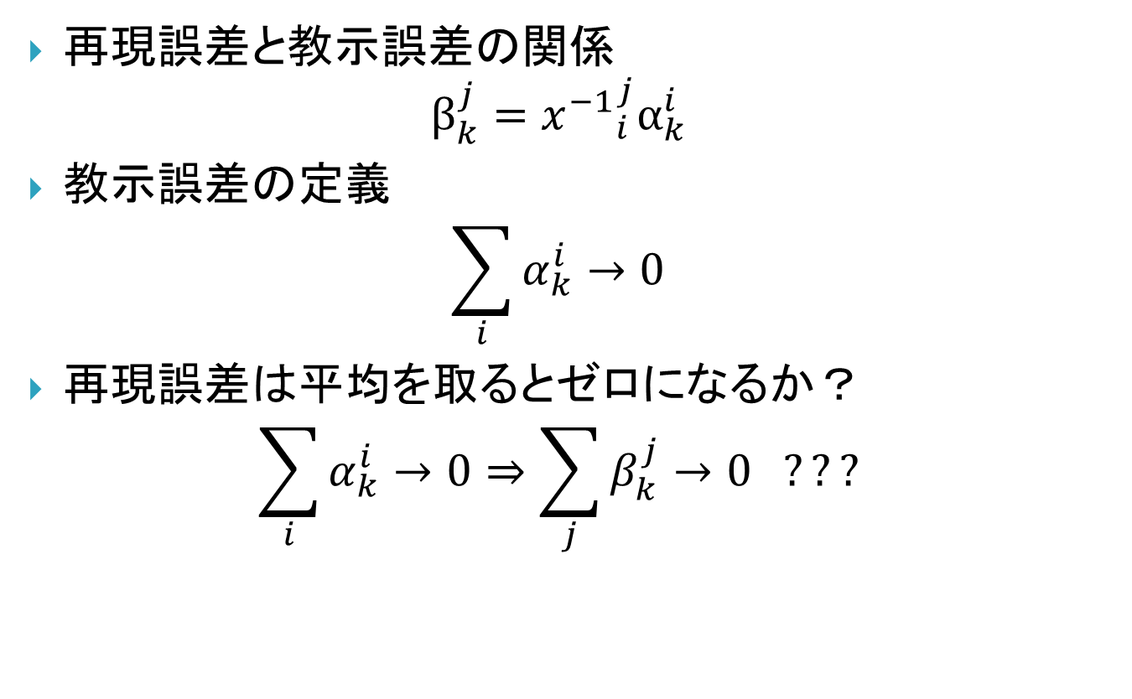
線形代数モデルについて
再現誤差と教示誤差の関係
$$β_{k}^{j}={x^{−1}}_{i}^{j}α_{k}^{i}$$
教示誤差の定義
$$\sum_{i}{α_{k}^{i}}→0$$
再現誤差は平均を取るとゼロになるか？
$$\sum_{i}{α_{k}^{i}}→0⇒\sum_{j}{β_{k}^{j}}→0 ???$$

Slide 16

再現誤差の収束性
手計算ではわからなかったので実験
$x_{j}^{i}$ :教示データ（8次元，各要素0～200のランダムな整数)
$α_{k}^{i}$:教示誤差(ガウス分布に従う)
データ量と再現誤差$β$のノルムの平均をグラフ化

Slide 17
再現誤差の収束性
再現誤差にも平均に対する収束性
平均を取る方法は妥当であると考えられる

Slide 18


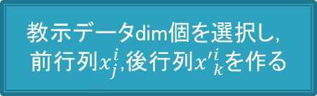
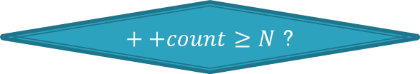
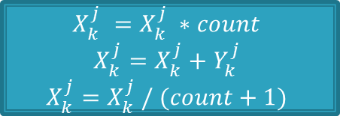
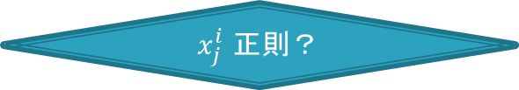
学習フロー
教示データdim個を選択し，
前行列$x_{j}^{i}$,後行列${x′}_{k}^{i}$を作る
$x_{j}^{i}$ 正則？
$$Y_{k}^{j} ←{x′}_{k}^{i}{x^{−1}}_{i}^{j}$$
$$X_{k}^{j} =X_{k}^{j} ∗count$$
$$X_{k}^{j}=X_{k}^{j}+Y_{k}^{j}$$
$$X_{k}^{j}=X_{k}^{j} / (count+1)$$
$++count≥N$ ?
$$X_{k}^{j}$$

Slide 19
うまくいかない理由
まれに出現する外れ値に大きな影響を受けている
大きな外れ値はまれであり，それ以外を用いた平均ならうまく学習できる
SOINNを用いて外れ値を取り除けばうまく行く？

Slide 20

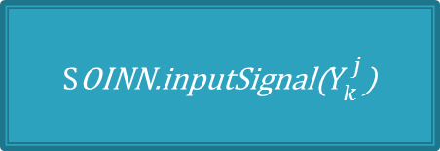
修正した学習フロー
教示データdim個を選択し，
前行列$x_{j}^{i}$,後行列${x′}_{k}^{i}$を作る
$x_{j}^{i}$ 正則？
$$Y_{k}^{j} ←{x′}_{k}^{i}{x^{−1}}_{i}^{j}$$
$S$OINN.inputSignal($Y_{k}^{j}$)
$++count≥N$ ?
$$SOINN.getNodeMean()$$

Slide 21
結果
SOINNで外れ値を除去することでうまく学習できている

Slide 22
今後の展望
学習データが少ない時の近似法について考察
主成分分析
特徴量の組み合わせ
SOINNが有効な時とそうでない時

Slide 23
～2016/ 4/25
近況報告
遺伝的アルゴリズムの試用
最急降下法を試用

Slide 24
最急降下法
充分なデータが存在する場合，SOINN+連立方程式の手法が成功
データが少ない場合（連立方程式が解けない場合）の推定手法として，最急降下法を試用

Slide 25
実験
充分なデータの場合
閾値 | 学習時間
100 | 7514.861
10 | 12181.88
1 | 17934.34
0.1 | ∞

Slide 26
結果
充分なデータがある場合，最急降下法は連立方程式より正確な学習
データを網羅的に使えているからと考えられる
経過時間は圧倒的に連立方程式のほうが良い

Slide 27
実験
充分なデータがない場合
↓
上手くいかない
局所解に収束？
計算に時間がかかっている？
↓
検証実験
閾値以下になるまで初期値を変更して繰り返し実験
データ量を変えて実験

Slide 30
～2016/ 5/19
初期値を変えて実験
画像処理としての応用
機械学習演習
ＣＮＮ
バックプロパゲーション
C++演習
kinect準備
Javaのkinectのライブラリを発見
チュートリアルを読んでいる最中

Slide 31
実験結果

Slide 32
今後の展望
収束は 50 前後
特徴量を増やして実験を始める
3次元
向き
ほかの手法の実験データも取る
連立方程式，ＧＡ，卒論手法
CNN学習の演習
HIROの試用
HiroControl.cpp 試用
kinectのチュートリアル

Slide 33
近況報告
1Q課題終了
疑似3次元で実験
連立方程式型と比較

Slide 34
疑似3次元

Slide 35
連立方程式

Slide 36
今後の展望
特徴量を増やして実験を始める
向き
ほかの手法の実験データも取る
ＧＡ，卒論手法
CNN学習の演習
HIROの試用
HiroControl.cpp 試用
kinectのチュートリアル

Slide 37
2016/ 6/23
近況報告
ゼミ用の実験準備
汎化誤差の実験
手法の問題点の考察
連立型の不具合と問題点

Slide 38
ゼミ用の実験
卒論手法との比較実験
時間がなくて（＋面倒くさがって）完全な比較実験ではない
卒論手法が10データで動作した
→新手法ではどのくらいのデータ量が必要であるか
卒論手法はデータ量に殆ど依存しない
→新手法の精度とデータ量の関係は？
実験回数13回のうちの成功率でグラフ化
→“再現成功”の基準は？
最急降下法を用いて実験
→連立型を使わない理由は後述

Slide 39
ゼミ用の実験
80データ程度でようやく高い再現率
卒論手法と同程度の精度になるには90データ以上必要

Slide 40
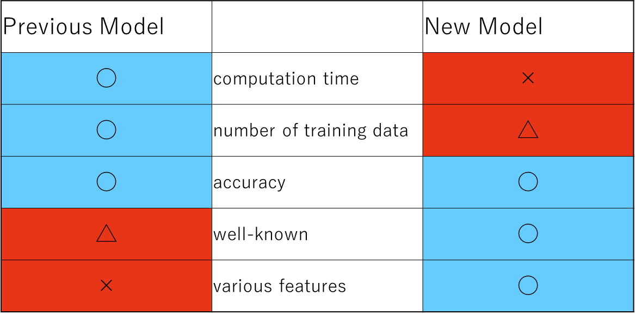
実験からの考察
“卒論手法が優れていて，新手法が劣っている”？
そもそも，扱おうとしているタスクが違う
2次元回転なし → 3次元回転あり など多様な特徴量
現状の新手法はただの計算基盤
“気が利く”処理は一切行っていない
課題
達成

Slide 41
手法の問題点の考察
前回まで：
連立型のほうが早いしデータ量少なくて済むし精度は同程度
→以降は連立型を使用
ゼミ準備中に連立型の不具合と問題点が発覚
→急遽 最急降下法で実験
不具合 ：初期データ量は 10以上 必要
→20にするとうまくいかなかった
→“ぴったり10”でないとうまくいかない
問題点 ：一次独立な10データが必要
→常に依存関係にある特徴量は？
→卒論手法では問題なかった

Slide 42
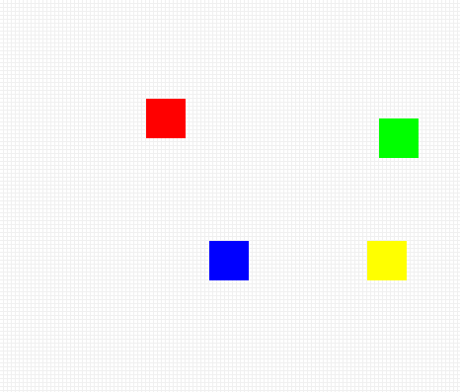
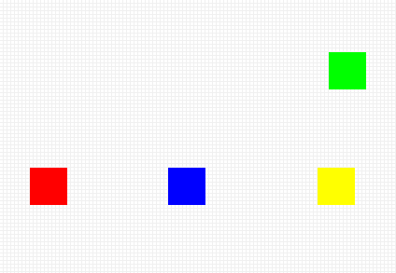
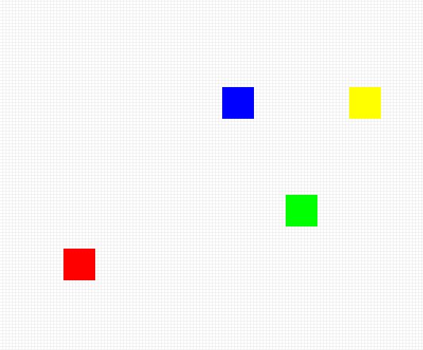
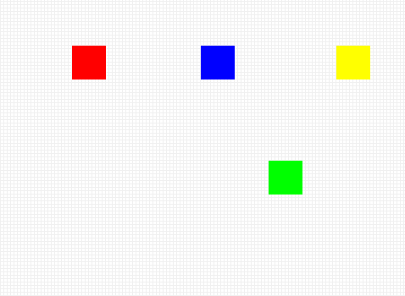
手法の問題点の考察
問題点
・緑の位置は関係ない
・青の左？ 黄色の左？
→青と黄色が常にこの並びだと
単純な連立型では解けない
卒論手法は最尤推定なので
“青の左”か“黄色の左”の
どちらかになる
→どっちでも正解なので問題ない

Slide 43
手法の問題点の考察
“どっちでも問題ない”という前提
常に他方に依存する（情報量を持たない）特徴量を無視した連立型にする必要がある
→主成分分析でうまくいくかも？
→主成分分析は処理時間の短縮にはなっても
必要データ量の削減にはならない？
これは教示者の“意図”を把握できている？
“等間隔で赤，青，黄色”は青と黄色が動かないなら
“赤を青の左”や“黄色の左”でも同じこと
人でも区別不可能
→自然な前提とする

Slide 44
今後の課題
主成分分析による特徴量の削減を試す
特徴量を増減させて実験してみる
“そもそも特徴量が少ないならデータ量は少なくて済むのか？”を考察
連立型の不具合（初期データ量依存）を考察，修正

Slide 45
～2016/ 6/30
近況報告
連立型の不具合，問題点の考察
手法の変更
特徴量削減に関する考察

Slide 46
連立型学習の不具合について
前回まで
不具合 ：初期データ量は 10以上 必要
→20にするとうまくいかなかった
→“ぴったり10”でないとうまくいかない
問題点 ：一次独立な10データが必要
→常に依存関係にある特徴量は？
→卒論手法では問題なかった
主な原因
SOINNを適切に使用できていなかった
思うようにグラフ形成できていなかった

Slide 47
連立型学習の不具合について
N 個の特徴量に対して，初期状態と目標状態の対がN 個あれば連立方程式が解ける
↓
状態対（ログデータ）には誤差が付与している
→連立式の解も微妙に異なる
↓
平均をとることで何とかできる
→まれに生じる大きな誤差（外れ値）が悪影響
↓
SOINNの孤立ノード除去が役に立つかも

Slide 48
連立型学習の不具合について
学習中のSOINNの中身を表示した
→想定した動作をしていない
・孤立ノードが残っている
・クラスが一つになっていない
・外れ値の影響を除去しきれていない

Slide 49
連立型学習の不具合について
孤立ノードが残っている
→remove し忘れ．
クラスが一つになっていない
→にもかかわらず，0番クラスのノード平均を出力
→クラスタリングが目的ではないため，remove後 残った全ノードの平均でいいのでは？
外れ値の影響を除去しきれていない
→外れ値がクラスを形成してしまっている？
→remove を無限回してみたりしたが，
うまくいかない

Slide 50
連立型学習の不具合について
うまくいかない理由は何？
↓
全ノード平均ではうまくいかない？
外れ値の除去には成功している
ユークリッド距離ではダメ？
外れ値の除去に失敗している

Slide 51
連立型学習の不具合について
うまくいかない理由は外れ値の除去ではなく平均？
↓
手作業で外れ値を弾き，適切なデータのみで
学習したうえでの全ノード平均ならうまくいく？
↓
うまくいった
→全ノード平均という手法は問題ない
→SOINNが外れ値の除去をし切れていない？

Slide 52
連立型学習の不具合について
ほかの距離関数を試してみる？
チェビシェフ距離
コサイン類似度
↓
違いは見られたが，優劣ははっきりしなかった
↓
SOINN以外の方法を試そう

Slide 53
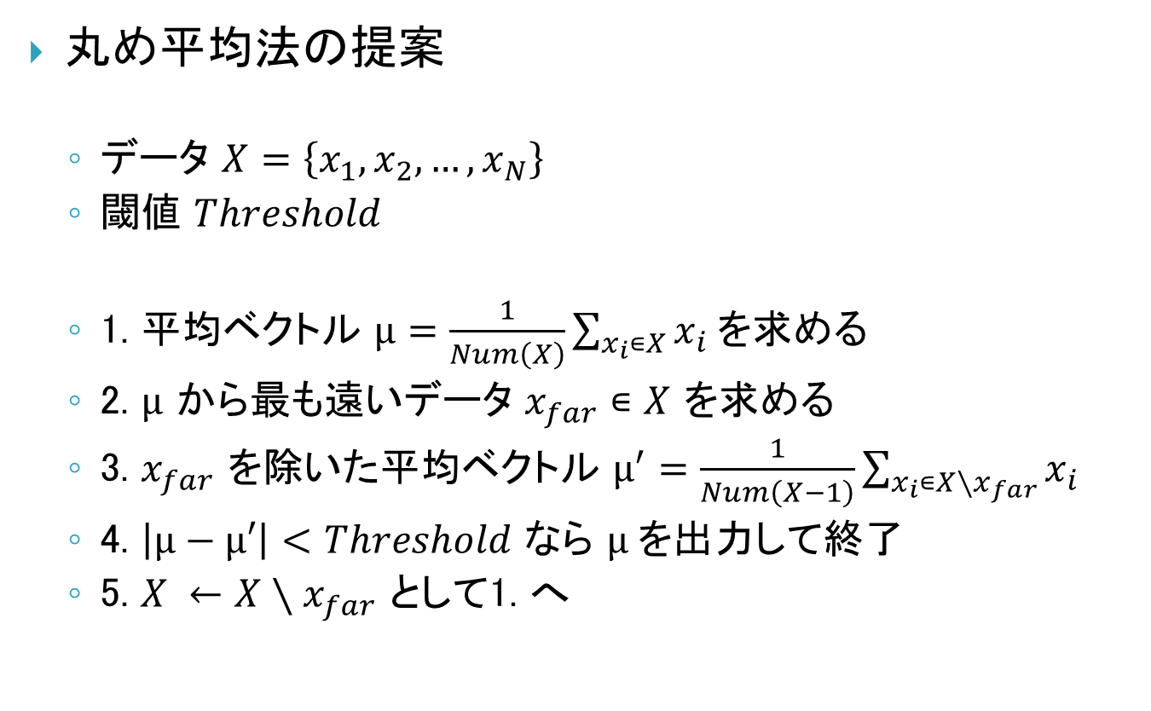
手法の変更
丸め平均法の提案
データ $X=\left\{x_{1},x_{2},…,x_{N}\right\}$
閾値 $Threshold$
1. 平均ベクトル $μ=\frac{1}{Num\left(X\right)}\sum_{x_{i}∊X}{x_{i}}$を求める
2. $μ$ から最も遠いデータ $x_{far}∊X$ を求める
3. $x_{far}$ を除いた平均ベクトル $μ^{′}=\frac{1}{Num\left(X−1\right)}\sum_{x_{i}∊X∖x_{far}}{x_{i}}$
4. $\left|μ−μ′\right|<Threshold$ なら $μ$を出力して終了
5. $X ←X∖x_{far}$ として1. へ

Slide 54
手法の変更

Slide 55
手法の変更

Slide 56
手法の変更

Slide 57
特徴量削減に関する考察
前回
主成分分析を行うといいかも
↓
今回の主目的は識別ではなく再現なので，
逆写像ができるような学習でないといけない
（主成分分析ではダメそう）
↓
“写像”ではなく“選択”である必要

Slide 58
特徴量削減に関する考察
特徴量を3種に大別
主特徴量 ：変化する特徴量
副特徴量 ：主特徴量の変化に寄与する特徴量
無意味特徴量 ：主特徴量の変化にかかわらない特徴量
主特徴量の識別は容易
学習には主特徴量と副特徴量のみで十分
↓
無意味特徴量が識別できれば学習効率向上

Slide 59
今後の展望
副特徴量と無意味特徴量の判別法の考察
丸め平均の閾値の設定方法の考察

Slide 60
2016/ 7/ 7
近況報告
グラフが収束していない問題
データ量が多いほうが誤差が大きくなっている問題

Slide 61
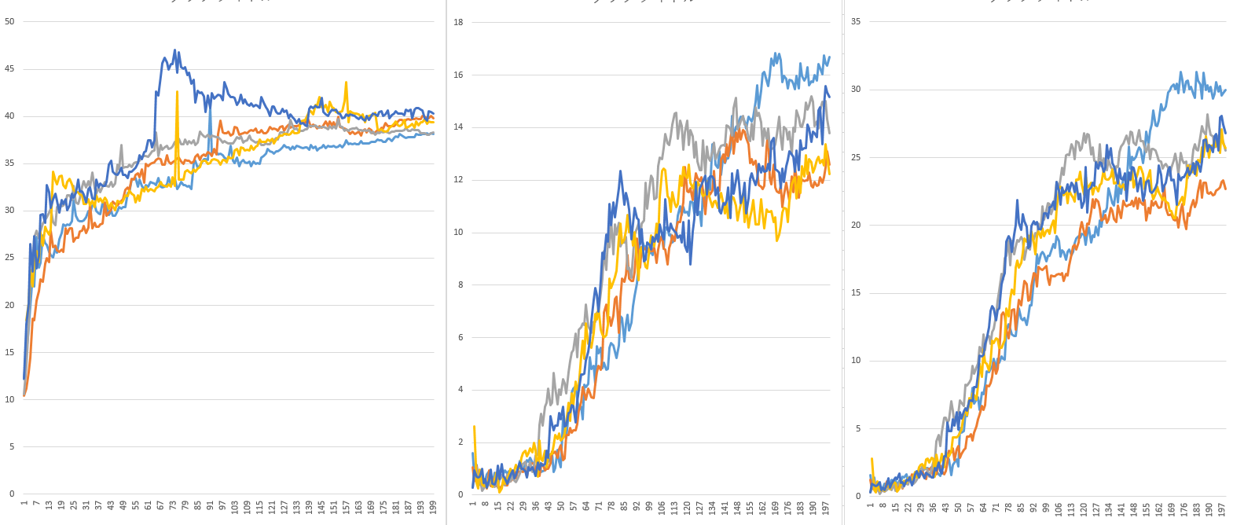
グラフが収束していない問題
閾値 0.2 のグラフは収束している？
収束していない

Slide 62
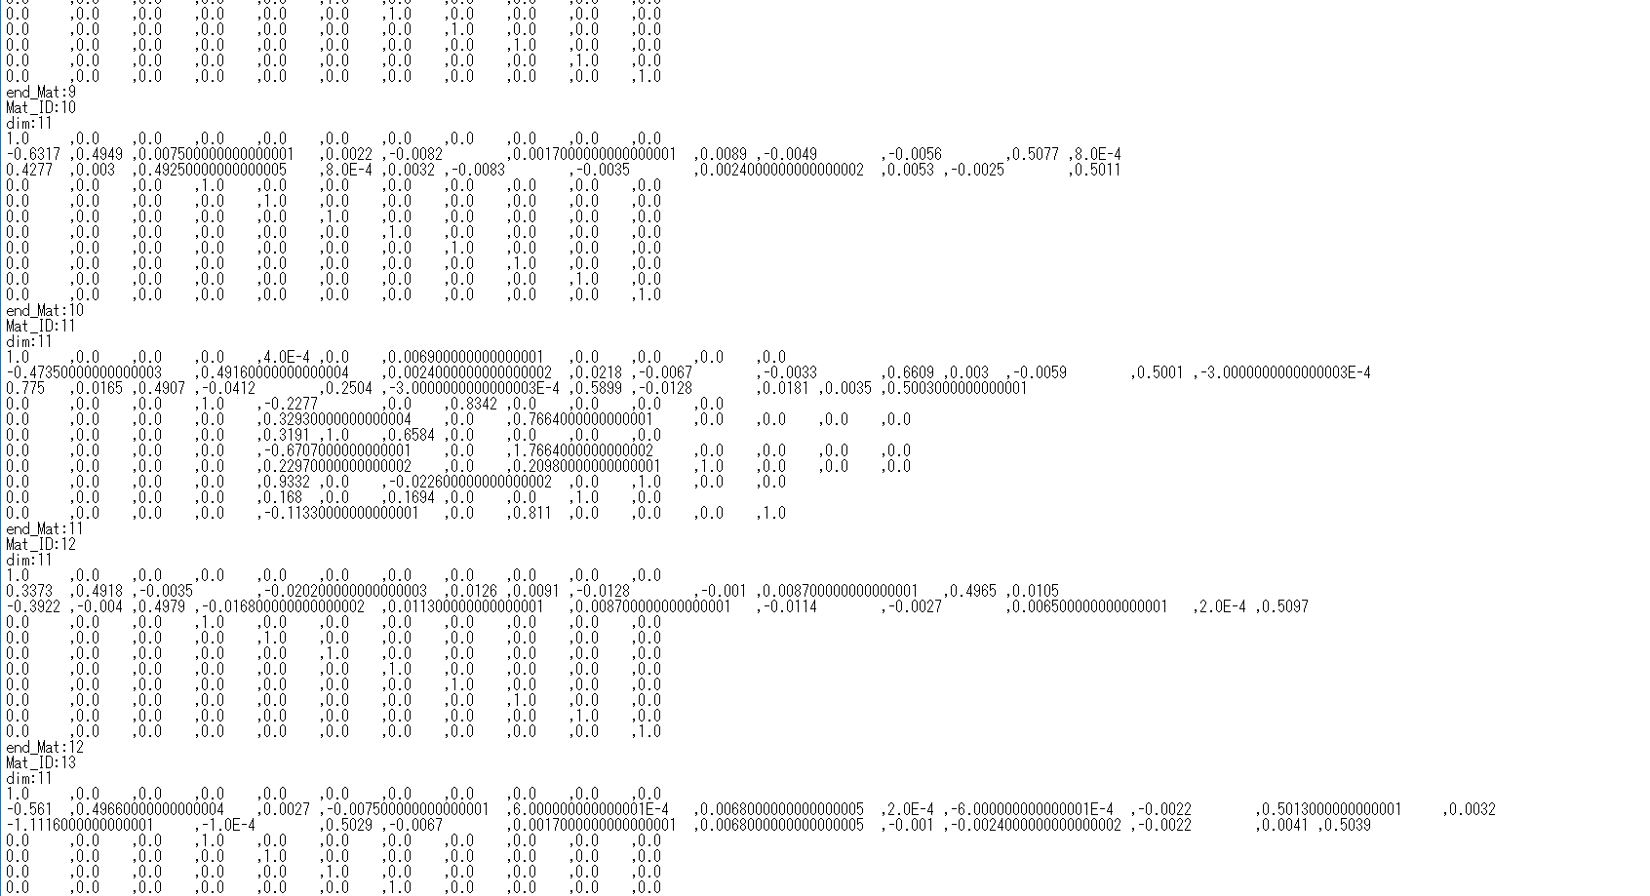
データ量が多いほうが誤差が大きくなっている問題
外れ値は完全に除去できている？

Slide 63
問題の解決策
外れ値除去をかいくぐる外れ値が存在するのが原因
そのような外れ値はデータ量が多いほど多く生じる
データが収束しない
データ量が多いほど外れ値データが多くなる
閾値を定数にしている
（一度かいくぐった外れ値を除去する方法がない）

Slide 64
2016/ 7/ 7
外れ値除去手法
取り除いた際の平均値の移動量が閾値以上（ウォード法風）
↓
全データ量の何割かを残し，残りを外側から捨てる

Slide 67
2016/ 7/19
近況報告
事前知識を利用した推定の考察
プログラム構造
知識の種類
学習フロー

Slide 68
クラス図
物体選択
汎化誤差
推定
物体名
指示内容
データ
物体配列
物体と特徴量の対応
物体選択，
ログ再構成
データ
学習結果
ログデータ
選択
ログデータ
学習行列 X
X
ログを再構成する
重みを変えて推定を繰り返す
連立方程式と平均を用いて
データから X を求める
点数付けされた
物体インスタンス
物体情報
インスタンス
物体名
物体情報，
指示内容
物体情報
物体関係
物体名（名詞）
物体情報
（形容詞など）
事前情報
事後情報
今まで作ってきた部分
database
物体名から
インスタンスを生成
（ファクトリーメソッド）
指示を解析する
各知識で物体に点数付けする
これから作る部分

Slide 69
物体の点数付け
そもそも推定時に考慮に値する物体かどうかを
「物体関係」クラスで点数付けする
点数付けの項目
事前知識
「ペンは筆箱と近い」,「ペンは消しゴムと近い」
指示内容
「ペンを筆箱にしまって」 → 筆箱は重要
事後知識
過去に「ペンを引き出しにしまう」動作を学習 → 引き出しは重要
線形和の重みを変えることで複数の候補を作成可能

Slide 70
物体の点数付け
事前知識による点数付け
物体名の「近さ」を利用する
距離の逆数など
棚橋さんに相談
物体情報（形容詞）の利用もできそう
「乗せる」ものがトラジェクタなら「乗せられる」物体の点数が高い
距離が定義できるなら，階層クラスタリングで実現できそう

Slide 71
物体の点数付け
指示内容による点数付け
指示文を形態素解析して名詞を抽出
動詞を抽出し，過去に学習した類似指示を利用できそう

Slide 72
物体の点数付け
事後知識による点数付け
過去の学習内容から作成する関係性
今回のモデルにおける機械学習の核
「距離」が定義できない（仕方が分からない）ため，
クラスタリング手法が不明

Slide 73
今後の展望
システム考察を継続
目処が立ち次第実装
言語処理の勉強
事後知識のクラスタリング手法の考察
推定部分の非線形な学習の考察
ディープラーニングの余地あり？
サーベイ

Slide 74
2016/ 9/ 5
近況報告
研究テーマについての考察
各種勉強
言語処理
クラスタリング手法

Slide 75
研究テーマについて
今まで
動作学習の際に重要な他物体（他特徴量）を推定する
一つの動作の学習効率向上に向けた話
現在
学習した複数の動作のうち，指示されているのが
どの動作であるかを推定する

Slide 76


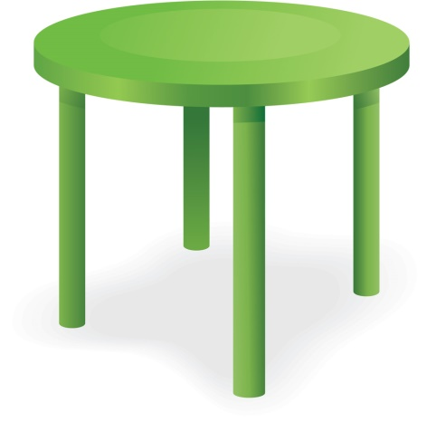
指示文と動作の連想記憶
動作A「コップをテーブルに置いて」
動作B「あのお客さんに灰皿渡して」
動作C「あのお客さんの注文を受けてきて」
指示D「グラスを机に運んどいて」
指示E「トイレ掃除して」
指示F「お客さん呼んでるよ」

Slide 77
指示文と動作の連想記憶
指示Dは 文の意味類似度から 動作Aを連想
指示Eは 未学習動作なので 新たに学習
指示Fは 文は大きく異なるが 動作Cを連想すべき
↓
指示Fを教示されたとき，
「あ，なんだ 動作C の事じゃん」と気づく
↓
指示G「お客さんがお呼びです」
→指示F に類似 →動作C を連想

Slide 78
指示文と動作の連想記憶
「指示文のクラスタリング」 と 「動作のクラスタリング」
二つのドメイン間の連想関係
「トイレ掃除
して」
「トイレ掃除
しておいて」
「注文受けてきて」
「ご注文お受
けして」
「お客さん呼んでるよ」
「お客さんがお呼びです」
指示文
動作

Slide 79
近況報告
言語処理がメインになる
言語処理に関する勉強
TF-IDF
Word2vec
NPYLM
クラスタリング手法に関する勉強
ノンパラベイズ
X-means
SOINN-AM
Python の勉強
Python 輪読会を主催
Word2vec の準備完了

Slide 80
今後の展望
連想記憶なしで word2vec のみで実験
データセットの作成，収集
連想クラスタリング手法の考察，サーベイ

Slide 81
ここから補足

Slide 82
研究報告
「気が利くロボット」を作りたい
動作の教示，指示を「人間にするように」行いたい
曖昧さのある情報から学習，識別を行う
↓
卒業研究：動作前後の物体位置だけから
注目すべき物体を把握する
↓
限定的だったモデルを廃止し，より一般的な情報を
扱う方法を考察していた

Slide 83
研究報告
↓
モデルが抽象化して制約が減った分，問題を解くのに
多くの教示動作が必要になってしまった
↓
モデルの制約以外の方法で，解の範囲の絞り込みを
行いたい
↓
連立方程式は未知数の数だけ式（教示動作）が必要
↓
重要な未知数（特徴量）だけ残して計算すればいい

Slide 84
研究報告
↓
「重要な特徴量」ってどのように求める？
↓
事前知識などを用いて，特徴量に点数付け

Slide 85
物体の点数付け
そもそも推定時に考慮に値する物体かどうかを
「物体関係」クラスで点数付けする
点数付けの項目
事前知識
「ペンは筆箱と近い」,「ペンは消しゴムと近い」
指示内容
「ペンを筆箱にしまって」 → 筆箱は重要
事後知識
過去に「ペンを引き出しにしまう」動作を学習 → 引き出しは重要
線形和の重みを変えることで複数の候補を作成可能

Slide 86
クラス図
物体選択
汎化誤差
推定
物体名
指示内容
データ
物体配列
物体と特徴量の対応
物体選択，
ログ再構成
データ
学習結果
ログデータ
選択
ログデータ
学習行列 X
X
ログを再構成する
重みを変えて推定を繰り返す
連立方程式と平均を用いて
データから X を求める
点数付けされた
物体インスタンス
物体情報
インスタンス
物体名
物体情報，
指示内容
物体情報
物体関係
物体名（名詞）
物体情報
（形容詞など）
事前情報
事後情報
今まで作ってきた部分
database
物体名から
インスタンスを生成
（ファクトリーメソッド）
指示を解析する
各知識で物体に点数付けする
これから作る部分

Slide 87
テーマとしての問題点
「特徴量が多すぎるとうまくいかない」場合に対処する
↓
そんな状況は起こり得る？
「特徴量」とは「物体の座標や状態」
ペンや筆箱は「ペンや筆箱」と特定できている
各物体の座標や角度などの状態は特定できている
前提条件が厳しすぎるのでは？
少量なら連立方程式はほとんど時間を要さない
特徴量選択なんて面倒くさいことしなくても
全通り計算してしまえば済む話
処理速度の向上という目標なら，記号的な工夫よりも
認識精度を上げる方がはるかに効率的に思える

Slide 88
テーマの問題点
「気が利くロボット」の最終目標とは？
簡単な教示で動作を学習してくれる
曖昧な指示で学習動作を再現してくれる
↓
「指示文を入力すると動作を返すメソッド」を学習
↓
指示文と動作の連想記憶

Slide 89
指示文と動作の連想記憶
動作A「コップをテーブルに置いて」
動作B「あのお客さんに灰皿渡して」
動作C「あのお客さんの注文を受けてきて」
指示D「グラスを机に運んどいて」
指示E「トイレ掃除して」
指示F「お客さん呼んでるよ」

Slide 90
指示文と動作の連想記憶
指示Dは 文の意味類似度から 動作Aを連想
指示Eは 未学習動作なので 新たに学習
指示Fは 文は大きく異なるが 動作Aを連想すべき
↓
指示Fを教示されたとき，
「あ，なんだ 動作A の事じゃん」と気づく
↓
指示G「お客さんがお呼びです」
→指示F に類似 →動作A を連想

Slide 91
指示文と動作の連想記憶
「指示文のクラスタリング」 と 「動作のクラスタリング」
二つのドメイン間の連想関係

Slide 92
近況報告
言語処理がメインになる
言語処理に関する勉強
TF-IDF
Word2vec
NPYLM
クラスタリング手法に関する勉強
ノンパラベイズ
X-means
SOINN-AM
Python の勉強
Python 輪読会を主催
Word2vec の準備完了

Slide 93
今後の展望
連想記憶なしで word2vec のみで実験
データセットの作成，収集
連想クラスタリング手法の考察，サーベイ

Slide 94
ここまで補足

Slide 95
2016/10/ 4
近況報告
テーマについて

Slide 96
テーマについて
動作の模倣学習
「何を」模倣するのか
卒業研究 ： 目標位置はどこか
物体移動動作の最終位置
今後 ： 動作軌道も含めて学習
模倣すべき挙動を抽出

Slide 97
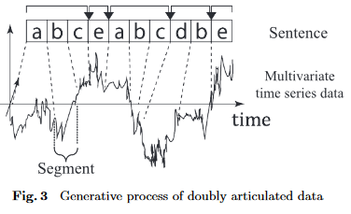
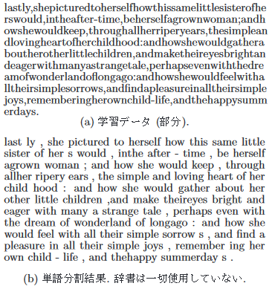
関連研究
時系列連続データ → 記号列（出力素）
記号列 → 単語

Slide 98
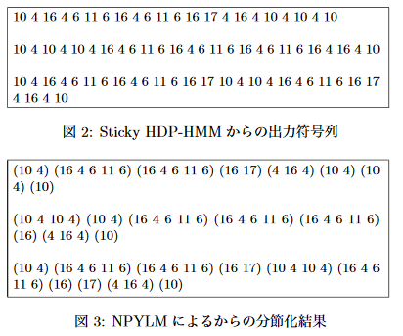
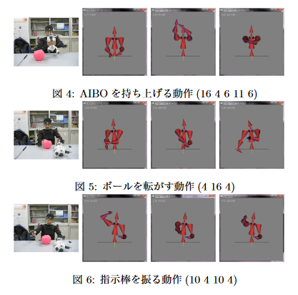
関連研究
連続データの教師なし形態素解析
意味を持つ（動作の）単語単位を取得
有意な動作の抽出に貢献できるかも
実際に実験をしたのが 創発研（谷口先生）の研究

Slide 99
近況
キネクトでデータを取得
骨格データを取得，座標変換など
物体位置の取得を実装中
無限状態HMMの理解，実装
HMMの実装，試験中 → 無限状態へ拡張
NPYLM
勉強中

Slide 100
2016/11/ 1
近況報告
キネクト実装中

Slide 101
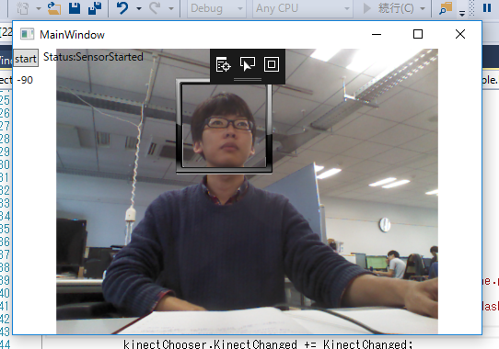
キネクト実装中
骨格データを取得するための GUI は完成
深度センサが（なぜか）起動できない
物体位置が取れない
とりあえず骨格情報のみで進めてみようと考えている
原理的には物体位置も自然に導入できる（はず）

Slide 102
テーマについて
動作の模倣学習
「何を」模倣するのか
卒業研究 ： 目標位置はどこか
物体移動動作の最終位置
今後 ： 動作軌道も含めて学習
模倣すべき挙動を抽出
↓
（重要な）途中位置はどこか
↓
途中位置の時系列が分かれば，
卒論手法の連続で解釈できる

Slide 103
テーマについて
NPYLM は出力素を「意味のあるまとまり」にする
→まとまりの境界は「意味の境界」
境界部分の情報を取得することで，途中状態の
学習が可能かも

Slide 104
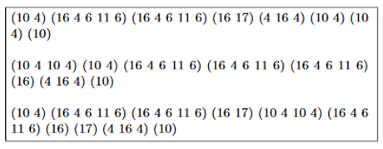
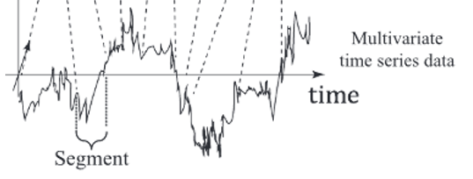
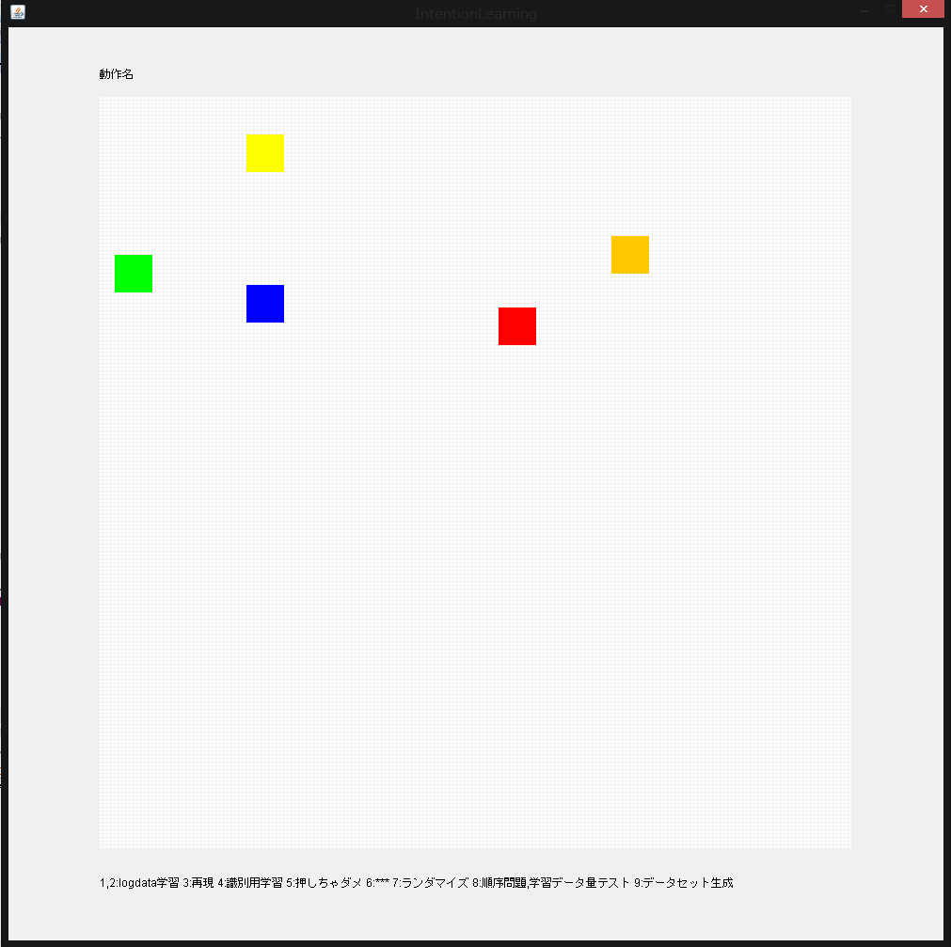
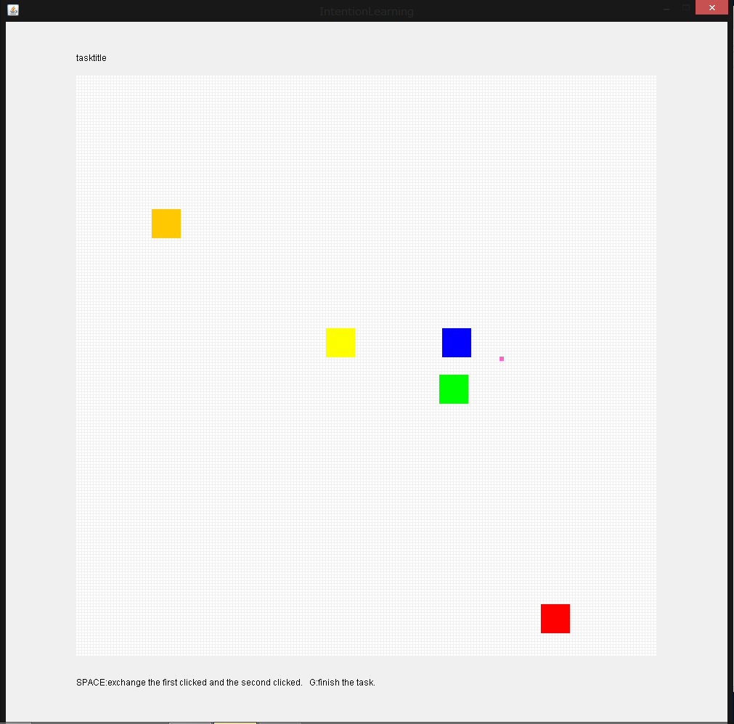
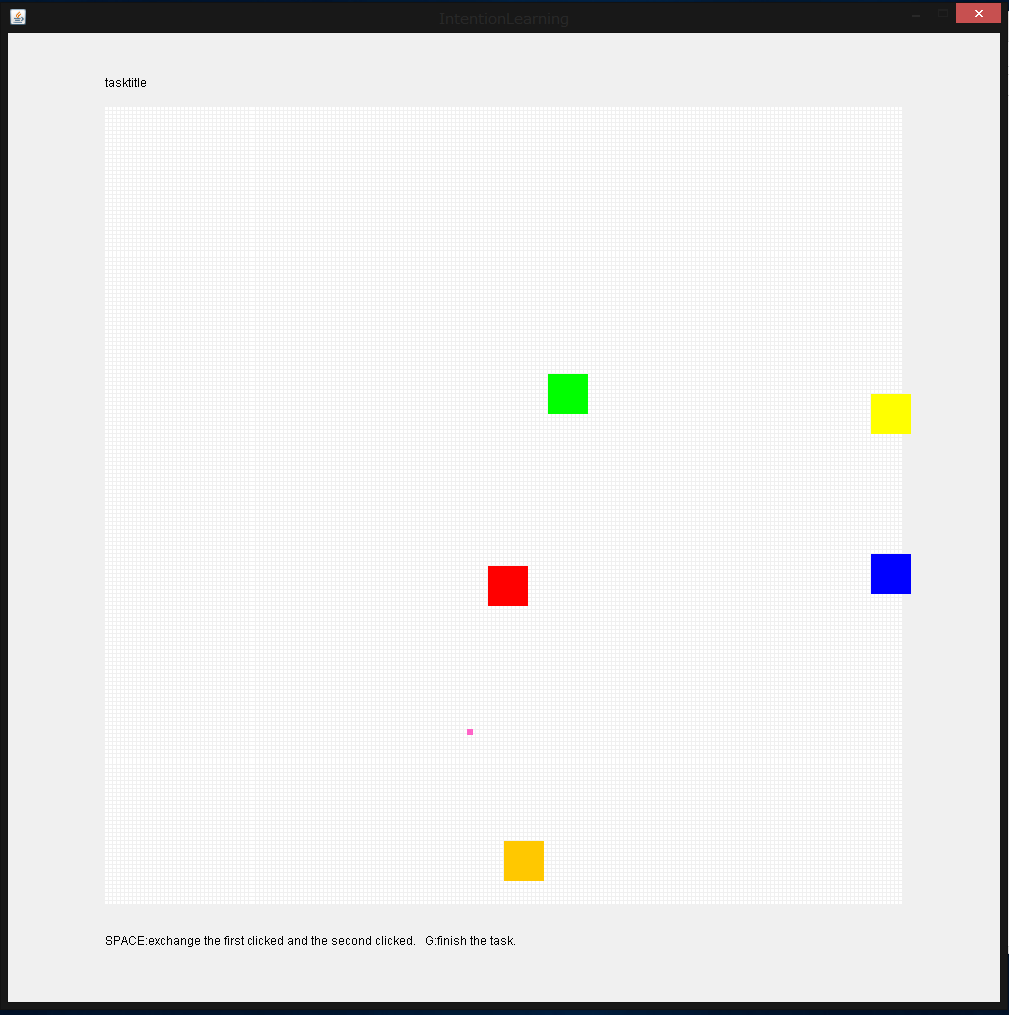
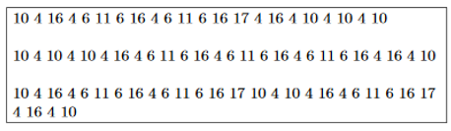
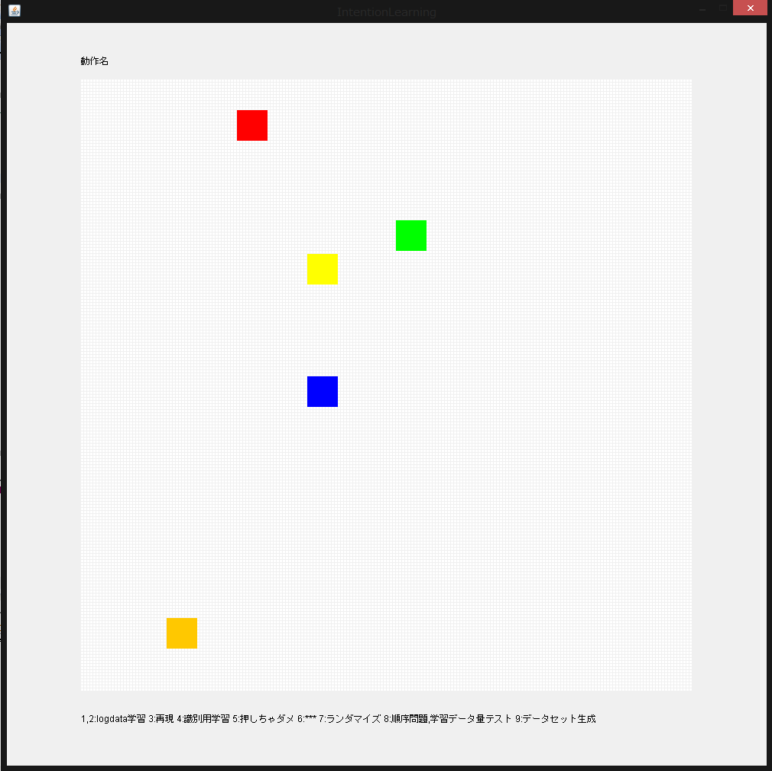
アウトライン
HDP-HMM
NPYLM
初期状態
目標状態
途中
途中
・・・
CV
CV

Slide 105
キネクトのデータ
可視化してみたら，（案の定）ガタガタ
スムージングしたほうがよさそう
↓
SOINN-DP の考え方をスムージングに利用できない?

Slide 106
アウトライン
SOINN-DP?
HDP-HMM
NPYLM
初期状態
目標状態
途中
途中
・・・
CV
CV

Slide 107
今後の展望
とりあえず骨格情報のみで進める
深度センサの不具合が解消出来次第物体位置も導入
スムージング手法を試す
HDP-HMM を理解する

Slide 108
2016/11/24
近況報告
データの平滑化（スムージング）について

Slide 109
アウトライン
SOINN-DP?
HDP-HMM
NPYLM
初期状態
目標状態
途中
途中
・・・
CV
CV

Slide 110
時系列データの平滑化
時系列データは近傍の時間ステップ間で相関あり
（SOINN-DP の論文より）
↓
単純な平均でもうまく動くか？
ある種の線形化
区間の大きさの設定
外れ値の影響
↓
移動平均（MA）
SMA, TMA
WMA
EMA
ARMA…

Slide 111
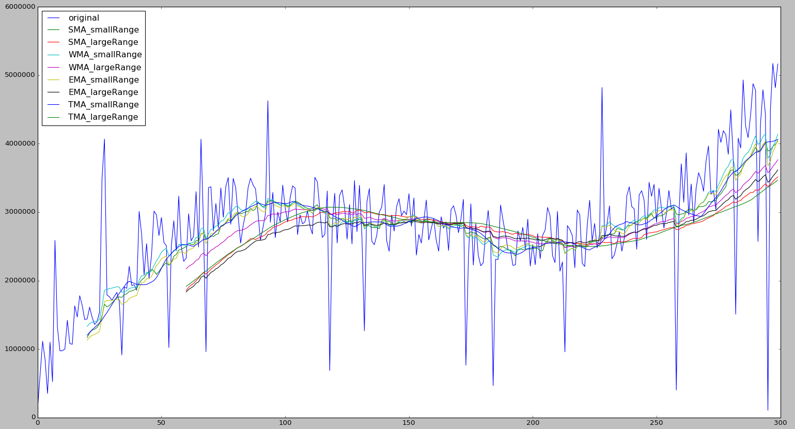
時系列データの平滑化
テスト
手法毎の差異は大きくない
区間が大きいほど滑らか (幾何的特徴はある程度維持)
外れ値の影響はほとんど見られない

Slide 112
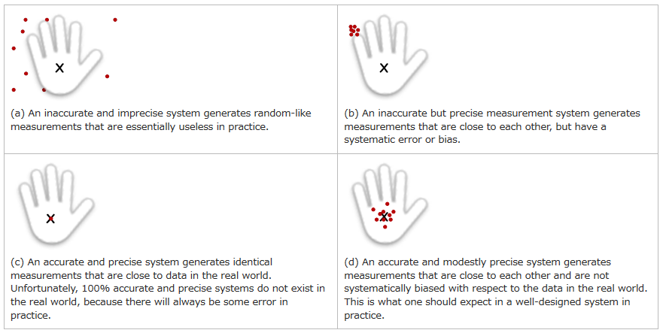
時系列データの平滑化
マイクロソフトもキネクトの平滑化について言及
「精度」と「正確度」のトレードオフ
フィルタは複数適用可能
↓
今回のデータは
「焦点」よりも「軌跡」
Skeletal Joint Smoothing White Paper
https://msdn.microsoft.com/ja-jp/library/jj131429.aspx

Slide 113
今後の展望
平滑化
EMA を使用，パラメータ α を考察 (簡単に)
HDP-HMM
HMM
学習機構の確認
テスト実行
HDP-HMM
動作機構の確認
実装
動作データの収集

Slide 114
2016/12/15
必要なアルゴリズムの勉強
HMM
DP
DPM

Slide 115
アウトライン
MA(TMA?)
sHDP-HMM
NPYLM
初期状態
目標状態
途中
途中
・・・
CV
CV

Slide 116
sHDP-HMM
(stickly-階層ディリクレ過程隠れマルコフモデル)
HDP-HMM
(階層ディリクレ過程隠れマルコフモデル)
HDP
(階層ディリクレ過程)
HMM
(隠れマルコフモデル)
DPM
(ディリクレ過程混合モデル)
DP
(ディリクレ過程)

Slide 117
今後の展望
どこまでできるか
sHDP-HMM の研究？
後半部分に取り掛かる？

Slide 118
2016/12/28
DPM の実装，実験
混合ガウスのデータ生成（テスト用）
ＣＲＰ実装
ＤＰＭ実装

Slide 119
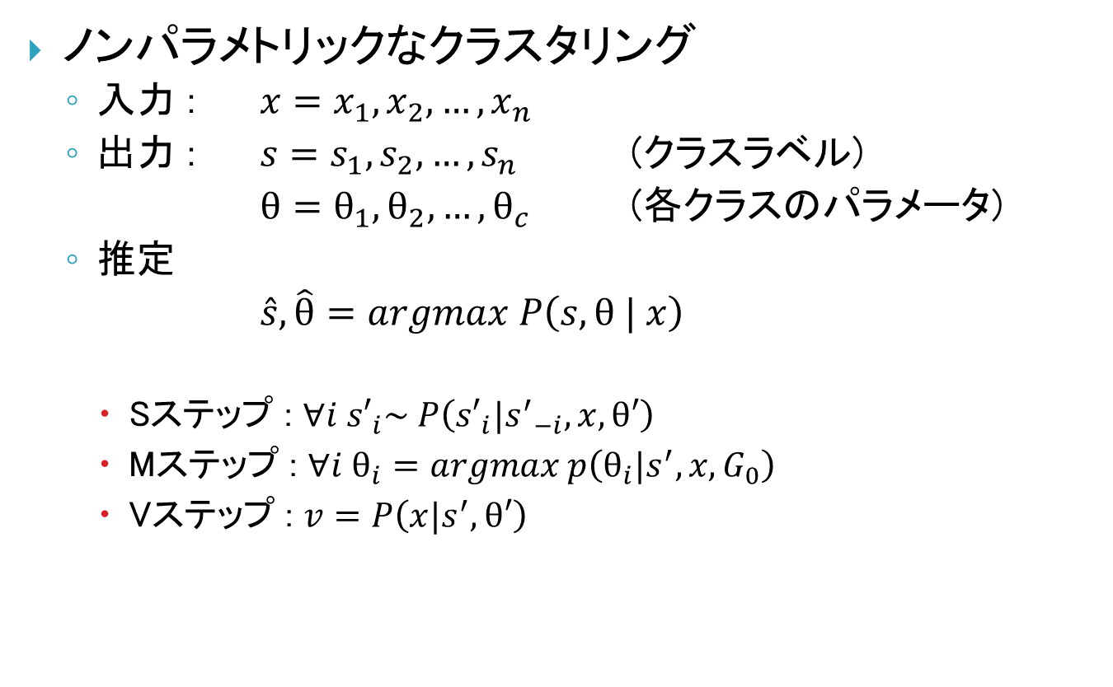
DPM
ノンパラメトリックなクラスタリング
入力 : $x=x_{1}, x_{2}, …, x_{n}$
出力 : $s=s_{1}, s_{2},…, s_{n}$ (クラスラベル)
$θ=θ_{1}, θ_{2},…, θ_{c}$ (各クラスのパラメータ)
推定
$\hat{s}, \hat{θ}=argmax P\left(s, θ | x\right)$
Sステップ : $∀i {s′}_{i}\sim P\left({s′}_{i}|{s^{′}}_{−i}, x, θ′\right)$
Mステップ : $∀i θ_{i}=argmax p\left(θ_{i}|s^{′}, x, G_{0}\right)$
Vステップ : $v=P\left(x|s^{′}, θ′\right)$

Slide 120
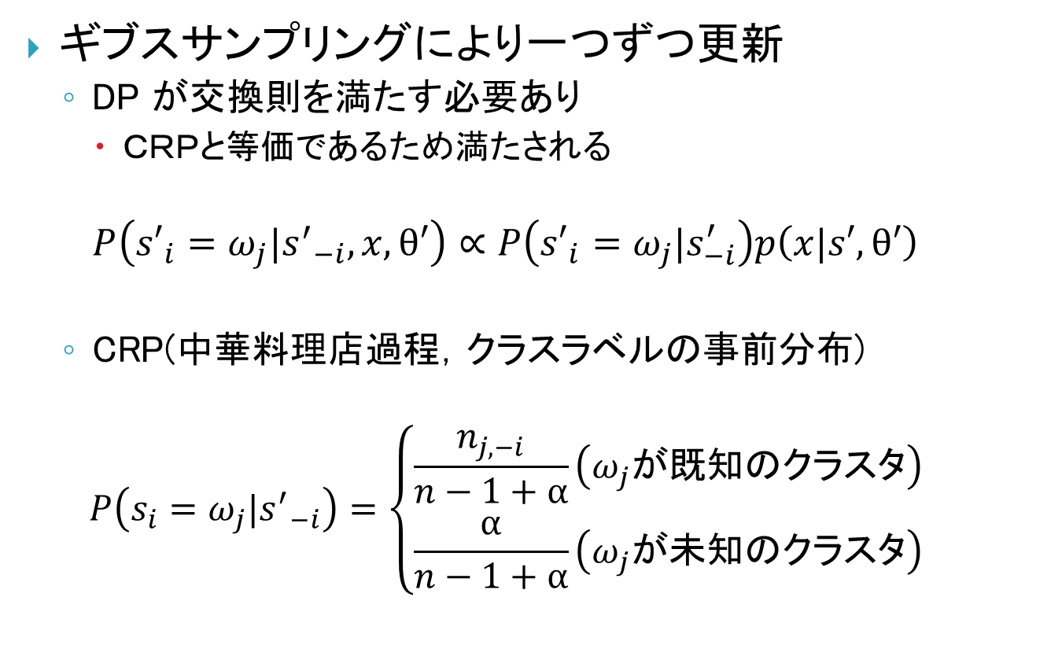
DPM : Sステップ
ギブスサンプリングにより一つずつ更新
DP が交換則を満たす必要あり
ＣＲＰと等価であるため満たされる
$$P\left({s′}_{i}=ω_{j}|{s^{′}}_{−i}, x, θ′\right)∝P\left({s′}_{i}=ω_{j}|s_{−i}^{′}\right)p\left(x|s′, θ′\right)$$
CRP(中華料理店過程，クラスラベルの事前分布)
$$P\left(s_{i}=ω_{j}|{s^{′}}_{−i}\right)=\left\{\begin{aligned}\frac{n_{j,−i}}{n−1+α}\left(ω_{j}が既知のクラスタ\right) \\ \frac{α}{n−1+α}\left(ω_{j}が未知のクラスタ\right)\end{aligned}\right.$$

Slide 121

DPM : Sステップ
推定事後確率
$$p\left(x|s′, θ′\right)=\prod_{k=1}^{n}{p\left(x_{k}|{s^{′}}_{k}, θ′\right)}$$
$$p\left(x_{k}|{s^{′}}_{k}=ω_{j}, θ′\right)=\left\{\begin{aligned}p\left(x_{k}|θ_{j}^{′}\right) \left(ω_{j}が既知のクラスタ\right) \\ \int{p\left(x_{k}|θ\right)G_{0}\left(θ\right)dθ \left(ω_{j}が未知のクラスタ\right)}\end{aligned}\right.$$

Slide 122
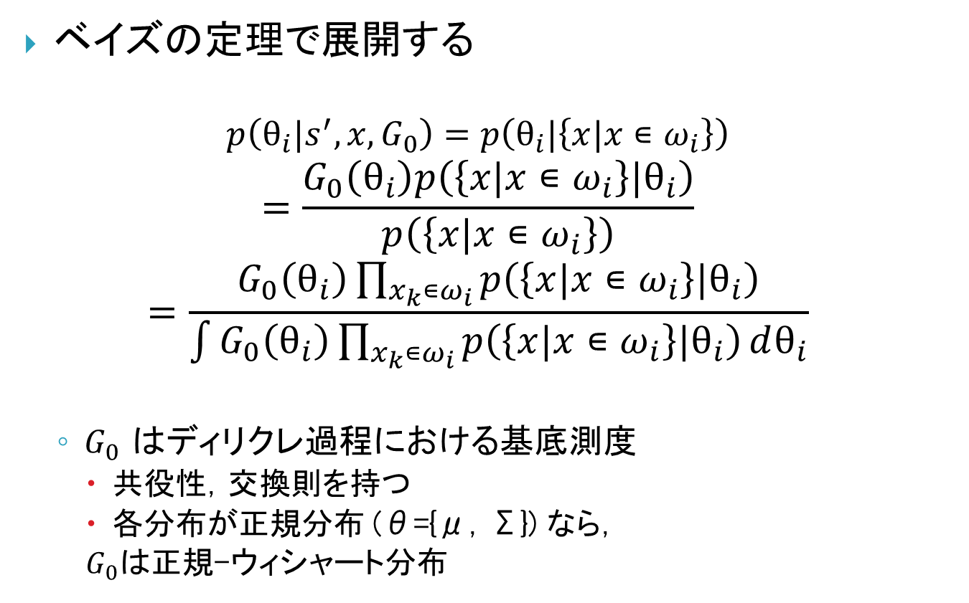
DPM : Mステップ
ベイズの定理で展開する
$$p\left(θ_{i}|s^{′}, x, G_{0}\right)=p\left(θ_{i}|\left\{x|x∊ω_{i}\right\}\right)$$
$$=\frac{G_{0}\left(θ_{i}\right)p\left(\left\{x|x∊ω_{i}\right\}|θ_{i}\right)}{p\left(\left\{x|x∊ω_{i}\right\}\right)}$$
$$=\frac{G_{0}\left(θ_{i}\right)\prod_{x_{k}∊ω_{i}}{p\left(\left\{x|x∊ω_{i}\right\}|θ_{i}\right)}}{\int{G_{0}\left(θ_{i}\right)\prod_{x_{k}∊ω_{i}}{p\left(\left\{x|x∊ω_{i}\right\}|θ_{i}\right)}dθ_{i}}}$$
$G_{0}$ はディリクレ過程における基底測度
共役性，交換則を持つ
各分布が正規分布 (θ={μ，Σ}) なら，
$G_{0}$は正規-ウィシャート分布

Slide 123
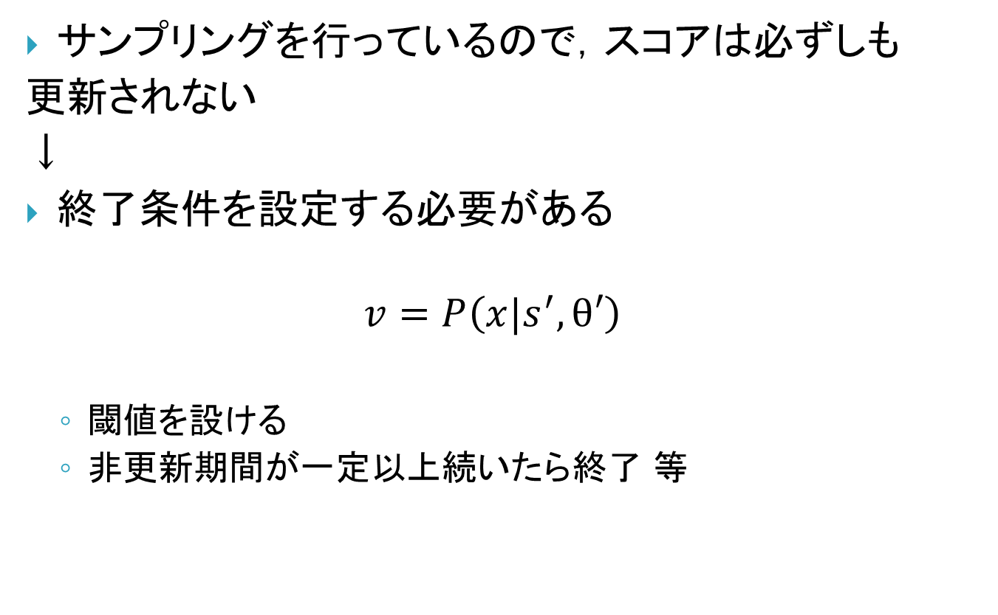
DPM : Vステップ
サンプリングを行っているので，スコアは必ずしも
更新されない
↓
終了条件を設定する必要がある
$$v=P\left(x|s^{′}, θ′\right)$$
閾値を設ける
非更新期間が一定以上続いたら終了 等

Slide 124
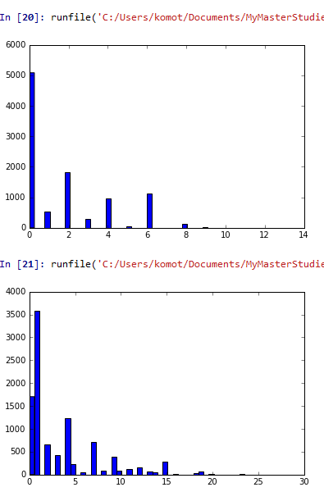
DPM : 実装
CRP
クラスラベルの事前分布
実装済み
正規-ウィシャート分布
パラメータの基底測度
scipy にある
DPM
上記を組み合わせる
今日中に終了予定
# = 10000, α = 1 (上), 5 (下)

Slide 125
今後の展望
sHDP-HMM
(stickly-階層ディリクレ過程隠れマルコフモデル)
HDP
ゼミ準備
HDP-HMM まで
HDP-HMM
(階層ディリクレ過程隠れマルコフモデル)
HDP
(階層ディリクレ過程)
HMM
(隠れマルコフモデル)
DPM
(ディリクレ過程混合モデル)
DP
(ディリクレ過程)

Slide 126
2017/ 9/ 5
近況報告
符号化を SOINN に変更
物体移動動作に SOINN + HPYLM を適用
最適なパラメータを模索
動的計画法による途中状態のマッチングを考察中

Slide 127
アウトライン
移動平均
SOINNで
符号化
HPYLMで
形態素解析
初期状態
目標状態
途中
途中
・・・
CV
CV

Slide 128
物体移動動作

Slide 129
符号化について
SOINN を用いて符号化
時系列データを指定したステップ数で連結
連結した時系列データを SOINN で学習
学習したクラスラベルを用いてラベリング
HDP-HMM を使うつもりだったが,SOINN に変更
実装コスト
オンライン性

Slide 130
符号化について
クラスラベル数(符号数)はパラメータによって変わる

Slide 131
HPYLM で形態素解析
以下の動作でテスト
赤に手を伸ばし，つかむ (100 ステップ)
黄色に近づけ，離す (100 ステップ)
青に手を伸ばし，つかむ (100 ステップ)
黄色に対して赤と反対側で離す (100 ステップ)
原点に戻る (100 ステップ)
100 回分のデータを用いて符号化,形態素解析
500 ステップのうち 100, 200, 300, 400 ステップ付近に 解析結果の境界位置が生じてくれれば成功

Slide 132
HPYLM で形態素解析
調整すべきパラメータは以下の通り
符号化の際に連結する時系列データの連結数
SOINN のパラメータ 2つ
HPYLM の「長い単語」に対するペナルティ
HPYLM の割引率
HPYLM の強度
上の3つに対してグリッドサーチを用いて 最適値を求めた

Slide 133
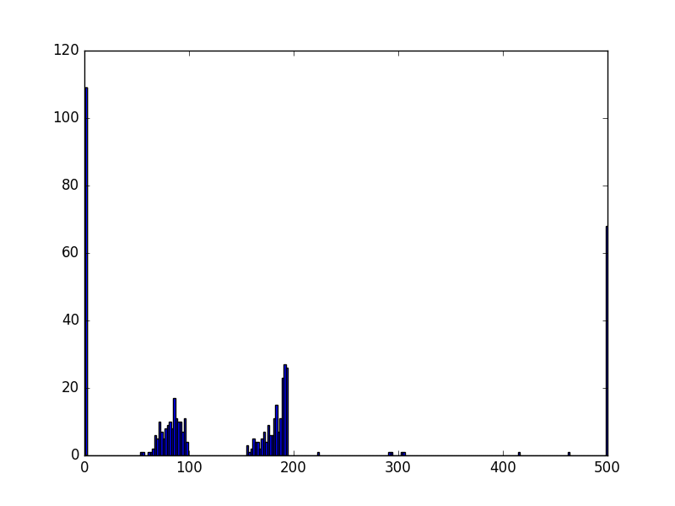
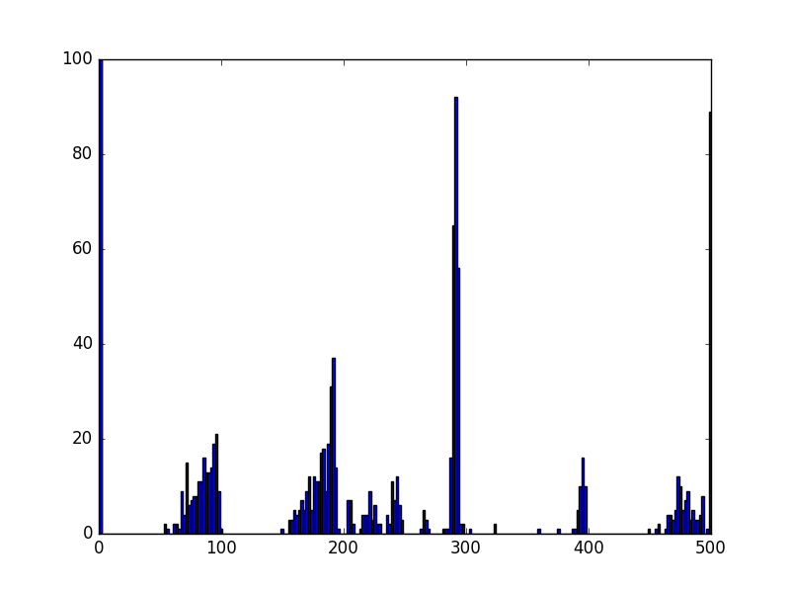
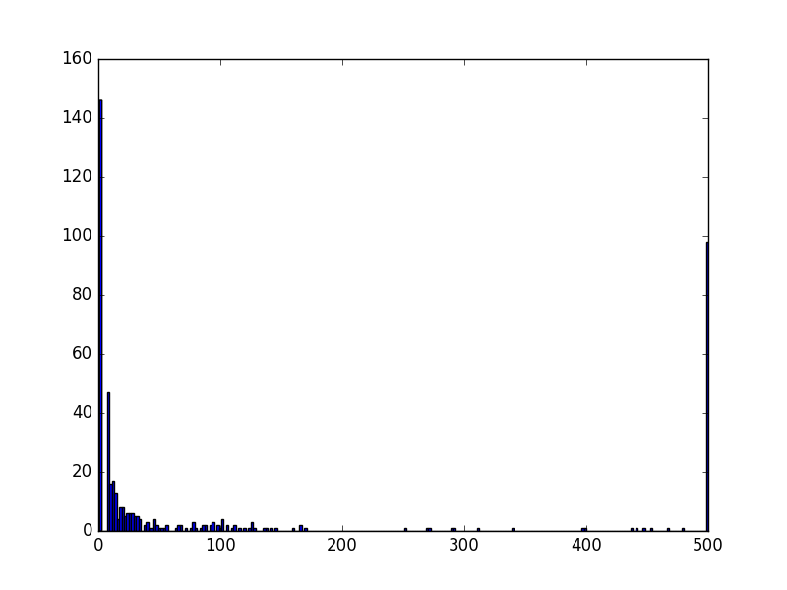
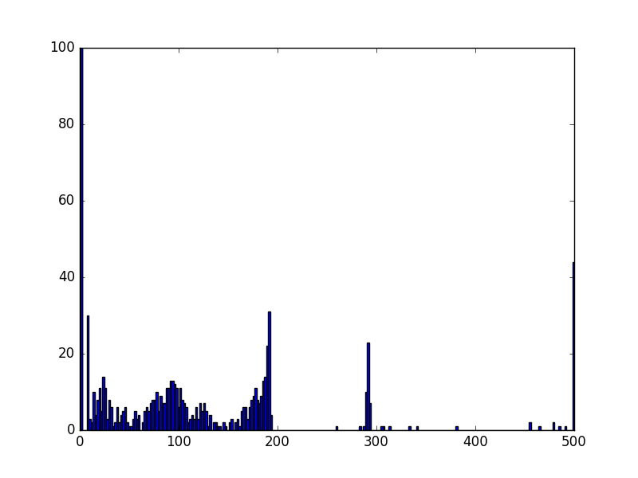
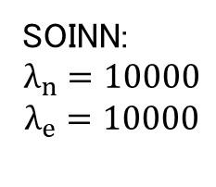
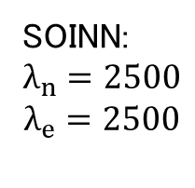
結果(step = 3)
α = 3 α = 9
SOINN:
$$λ_{n}=2500$$
$$λ_{e}=2500$$
SOINN:
$$λ_{n}=10000$$
$$λ_{e}=10000$$

Slide 134
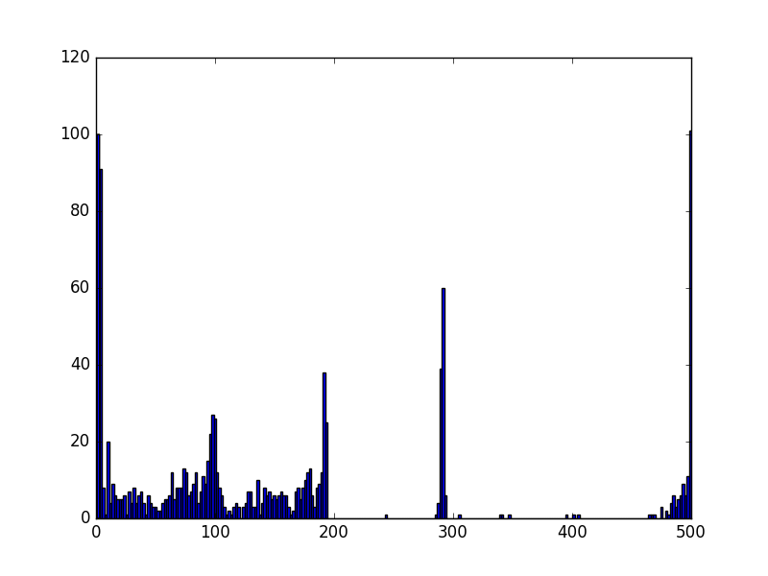


結果(α=2500)
step=3
step=5
step=7
step=9

Slide 135

結果
星が「途中状態」と推定された状態(手の位置のみ)

Slide 136
考察
符号数が多様になりすぎると境界がうまく作れない
境界が作れない = 全体を大きな一つの単語と判断
符号の種類が多すぎると単語の学習が十分できない
動作の後半の途中状態の抽出が 比較的うまくいっていない
文脈が長くなるため，単語分割の際のペナルティが 大きく反映されている？
内部パラメータを調整して考察（現在実行中）

Slide 137
アウトライン
移動平均
SOINNで
符号化
HPYLMで
形態素解析
初期状態
目標状態
途中
途中
・・・
CV
CV

Slide 138
今後の展望
残りのパラメータ(割引率,強度)を調べる
現在実行中
共通境界を動的計画法で推定し学習する
手法を模索中

Slide 139
2017/ 9/12
近況
HPYLM のパラメータの影響を確認
逆向きの学習を併用
途中状態同士のマッチングについて

Slide 140
パラメータの影響
動作の後半の解析がうまくいっていないのは パラメータの設定に問題がある？
↓
HPYLM のパラメータ（強度と割引率）を変更して 学習精度の変化を確認

Slide 141

結果
下方向が強度， 右方向が割引率
相関がみられない
ばらつき大
複数回試行する 必要あり？ （停電で中断…）
値によっては 後半も分割可能？
逆向きの併用も 停電で中断

Slide 142

途中状態のマッチング
取得した分割に対して，動作間で 「どの境界が共通の境界か」を推定しなければ 学習はできない
↓
「最もうまく学習できる前後組」をクラスタリング
「距離」が特殊で，単純にはできない
（「距離」を定義できれば可能？）
全境界組を用いて学習し，うまくいかないデータから順に 外していく形で解決できないか？

Slide 143
途中状態のマッチング
簡単な実験を行った
0番と100番の組 （初期状態と赤をつかむ瞬間の組）と 200番と300番の組（赤を黄色の横に置いた瞬間と 青をつかむ瞬間）を 50 セットずつ
全体を使って学習，一つ抜き法で評価して 評価が最も低いデータを抜いて再学習
評価が閾値未満になったとき，クラスタとして保存， 抜いた残りに対して最初から実行

Slide 144


結果
左は 1:1, 右は 3:1
データ数が等しい場合はあまりうまくいっていない
偏りがある(3:1)場合は大方うまくいっている

Slide 145
今後の展望
HPYLM のパラメータの検証続き
複数回
動的計画法を途中状態のマッチングに適用
実装中

